Slide 1

CAPSTONE
Alex Llancafil - Marcelo España - Ariel Salas

Slide 2
Cronograma
Fase | Semana | Actividad | Descripción
01 | 4 | Validación final | Validación y aprobación final de la definición
01 | 4 | Preparación para desarrollo | Preparación para definición del proyecto
02 | 5 | Inicio de desarrollo | Configuración del entorno de desarrollo y base de datos a utilizar
02 | 5 y 6 | Desarrollo Backend | Implementación de servicios y APIs que se utilizarán en el desarrollo del proyecto
02 | 6 y 7 | Desarrollo Frontend | Diseño UI/UX e implementación de interfaces principales
02 | 7 y 8 | Integración | Integración de Frontend y BackEnd
02 | 8 y 9 | Pruebas y ajustes | Pruebas unitarias de integración y ajustes necesarios
03 | 10 | Documentación final | Elaboración de documentación técnica del desarrollo y de certificación de pruebas
03 | 11 | Revisión y cierre | Revisión final preparación de entrega , presentación y cierre del proyecto

Slide 3
01 ÁREA DE DESEMPEÑO
El proyecto aborda el área de logística y transporte, específicamente en la gestión y automatización de servicios de flete para el transporte de muebles y encomiendas de gran tamaño. Esto incluye la implementación de una solución tecnológica que facilite tanto a los usuarios como a los proveedores de flete, la contratación y buena coordinación para el uso y trabajo de estos servicios, mejorando la eficiencia en la entrega y transporte de bienes de gran tamaño y difícil transporte.
Competencias
Implementación de un modelo
Análisis de Requerimientos
Identificación y documentación de nuestro proyecto a desarrollar.
Gestión de Proyectos
Desarrollo de Software
Pruebas de Certificación
Ejecución y validación de pruebas

Slide 4
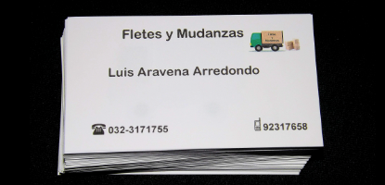

04 OBJETIVOS GENERALES
Desarrollar e implementar una aplicación móvil que facilite la contratación, rápida y segura de servicios de flete llamada BOLT

Slide 5

02 DESCRIPCIÓN DEL PROYECTO
Desarrollar una aplicación móvil que facilite la contratación de servicios de fletes.
Objetivo
Descripción
Simplificar y Automatizar el proceso de contratación de servicios de fletes.

Slide 6







02 DESCRIPCIÓN DEL PROYECTO
Geolocalización
Calculo Tarifas
Pago Seguro
Dimensiones IA
Perfil de Usuario
Mapa Interactivo
Sistema de Puntuación

Slide 7
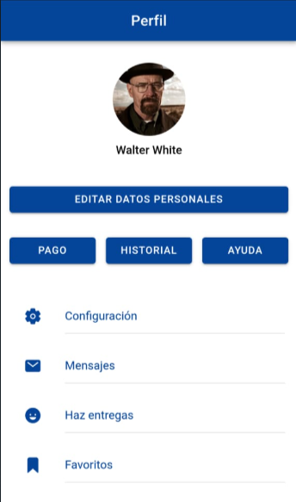
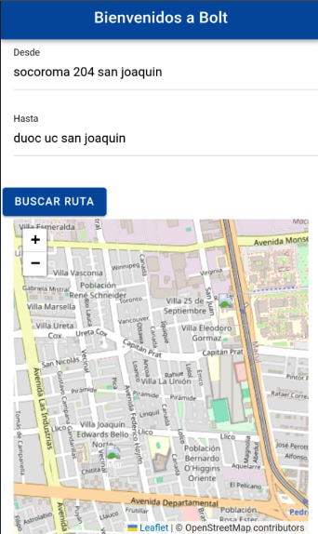
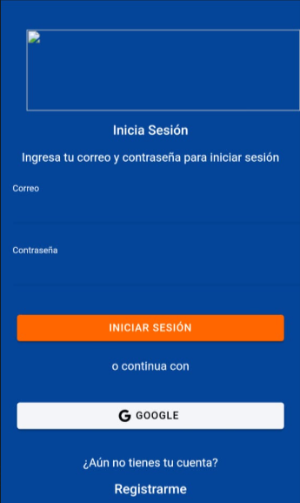
02-1 INTERFAZ

Slide 8
03 FACTIBILIDAD DEL PROYECTO
Duración:
Desde agosto a diciembre
Materiales requeridos:
Computadoras personales e internet
Factores externos que facilitan su desarrollo:
Manejo y actualización de Dependencias y nuevas tecnologías que han aparecido con el tiempo.
Factores externos que dificultan su desarrollo y maneras en que podrías solucionarlos:
Manejo y actualización de dependencias o librerías de lenguajes de programación

Slide 9
04 METODOLOGÍAS
La metodología de gestión para el desarrollo de la aplicación será la metodología Scrum
Un marco de trabajo ágil que permitirá iterar y entregar incrementos funcionales del proyecto cada sprint.
La elección de Scrum se basa en su capacidad para adaptarse a cambios en los requisitos y su enfoque en la entrega continua de valor al cliente e interesados del proyecto.

Slide 10
Gracias!

